Slide 1
Maritim kompetanse i en digital fremtid
Maritim Kompetanse
Digital Fremtid
Et samarbeidsprosjekt mellom
Norsk Sjøoffisersforbund og Norges Rederiforbund
MUF Konferansen 26. november 2018
Karin Gjerløw Høidahl
Norges Rederiforbund

Slide 2
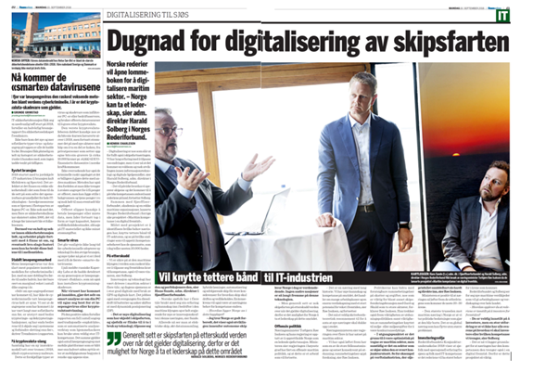
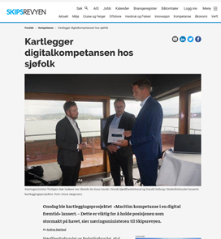
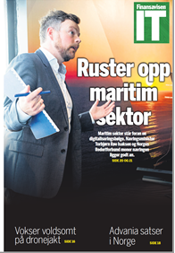
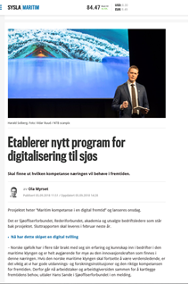
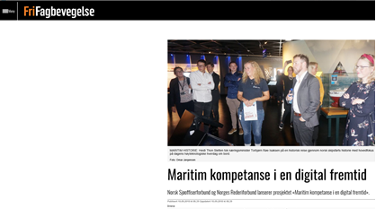
Maritim Kompetanse
Digital Fremtid
Prosjektet presentert og omtalt
Lansering av prosjektet med Næringsministeren
Sjøsikkerhetskonferansen
MUF - konferansen

Slide 3
Maritim Kompetanse
Digital Fremtid
Maritim næring står overfor store endringer som følge av digitalisering.
Elektriske skip, økt datainnsamling, hybridisering, autonomisering har store konsekvenser for hvordan skip skal drives, vedlikeholdes og hvordan klyngen ellers kommer til å se ut.
Som en konsekvens vil også næringens behov for kompetanse endres.
Hvis den norske maritime klyngen skal fortsette å være verdensledende, er det viktig at vi har den riktige kompetansen for fremtiden.
Prosjektet skal utrede fremtidig behov for norsk maritime kompetanse i klyngen.
Prosjektet skal i løpet av 2018 gjennomføre flere workshops hvor de ulike spørsmålene som knytter seg til problemstillingen diskuteres.

Slide 4
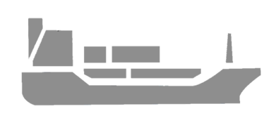
Maritim Kompetanse
Digital Fremtid
FaFo
WS1
WS2
WS
3
WS
4
Menon
SG2
SG3
Digitaliseringens muligheter og bedrifters kompetansebehov I
Digitaliseringens muligheter og bedrifters kompetansebehov II
Implikasjoner for sjøfolkenes kompetanse
Implikasjoner av digitalisering for de maritime utdanningsinstitusjonene
Sluttrapport:
«Maritim Kompetanse i en Digital Fremtid
Bergen 31.
august
Ålesund 17. sept.
Styringsgruppen
Oslo 22. oktober
Tr.heim 12. nov.
Styringsgruppen
Rapport 1
Rapport 2 & 3

Slide 5
Maritim Kompetanse
Digital Fremtid
Styringsgruppen består av ledere fra følgende selskap og organisasjoner

Slide 6
Maritim Kompetanse
Digital Fremtid
Tema for workshop 1
Digitaliseringens muligheter og bedrifters kompetansebehov
( Fokus: -Skipstransport –deepsea og shortsea (frakt av gods og passasjerferger)
Hvilke muligheter vil åpnes med digitalisering-og for hvem?
Hva er de mest sentrale teknologiene?
Hvordan vil de teknologiske mulighetene påvirke bedriftenes aktiviteter og kompetansebehov?
Hva slags kompetanse vil det være knapphet på, og hva vil være enkelt tilgjengelig?
Hva kan enkeltbedrifter påvirke selv, og hva kan den maritime klynge være med på å påvirke?

Slide 7
Maritim Kompetanse
Digital Fremtid
Tema for workshop 2
Digitaliseringens muligheter og bedrifters kompetansebehov
(Fokus: Maritime operasjoner i havrommet–olje/gass, vind, oppdrett, fangst, mineraler)
Hvilke muligheter vil åpnes med digitalisering-og for hvem?
Hva er de mest sentrale teknologiene?
Hvordan vil de teknologiske mulighetene påvirke bedriftenes aktiviteter og kompetansebehov?
Hva slags kompetanse vil det være knapphet på, og hva vil være enkelt tilgjengelig?
Hva kan enkeltbedrifter påvirke selv, og hva kan den maritime klynge være med på å påvirke?

Slide 8
Maritim Kompetanse
Digital Fremtid
Tema for workshop 3
Hvilke implikasjoner vil digitalisering vil ha for drift av skip - og hvordan vil kompetansebehovene endres som en følge av dette?
Hvilke utviklingstrekk ser vi med tanke på drift av skip sett i lys av den digitale utviklingen?
Hvilken rolle vil sjøbasert erfaring og kompetanse ha?
Hvordan vil rollene ombord endre seg?
Hvilken kompetanse vil sjøfolkene trenge om bord i fremtiden?
Hvordan vil landbaserte stillinger med erfaringsbehov sjø endre seg?

Slide 9
Maritim Kompetanse
Digital Fremtid
Tema for workshop 4
Implikasjoner av digitalisering for de maritime utdanningsinstitusjonene
I hvilken grad er de maritime utdanningsinstitusjonene rustet til å møte endringene i utdanningen som følge av digitaliseringen av den maritime klyngen?
Hva må på plass for at utd.institusjonene skal kunne levere maritim utdanning av høyeste kvalitet i tråd med fremtidens kompetansebehov?
Hva slags kompetanse må lærekreftene ha og hva slags utstyr kreves?
Hva slags undervisningsformer vil vi ha?
Vil den tradisjonelle klasseromsundervisningen erstattes av digitale verktøy (VR/AR/ flipped classroom osv.)
Hva skal inngå i utdanningsprogrammer på ulike nivåer, og hvordan kan man sikre
kompetanseutvikling gjennom hele karriereløpet?

Slide 10
Maritim Kompetanse
Digital Fremtid
FaFo
WS1
WS2
WS
3
WS
4
Menon
SG2
SG3
Digitaliseringens muligheter og bedrifters kompetansebehov I
Digitaliseringens muligheter og bedrifters kompetansebehov II
Implikasjoner for sjøfolkenes kompetanse
Implikasjoner av digitalisering for de maritime utdanningsinstitusjonene
Sluttrapport:
«Maritim Kompetanse i en Digital Fremtid
Bergen 31.
august
Ålesund 17. sept.
Styringsgruppen
Oslo 22. oktober
Tr.heim 12. nov.
Styringsgruppen
Rapport 1
Rapport 2 & 3

